Slide 3
Pujian Kepada Allah S.W.T.
الْحَمْدُ لِلَّهِ
Segala puji-pujian hanya bagi Allah S.W.T.

Slide 4
Syahadah
وَأَشْهَدُ أَنْ لآ إِلَهَ إِلاَّ اللهُ وَحْدَهُ لاَشَرِيكَ لَهُ،
وَأَشْهَدُ أَنَّ مُحَمَّدًا عَبْدُهُ وَرَسُوْلُهُ.
Aku bersaksi bahawa tiada tuhan yang disembah melainkan Allah yang Maha Penyayang lagi Maha Mengasihani.
Aku juga bersaksi bahawa Nabi
Muhammad S.A.W. adalah hambaNya
dan rasulNya.

Slide 5
Selawat
اللَّهُمَّ صَلِّ وَسَلِّمْ وَبَارِكْ عَلَى سَيْدِنَا مُحَمَّدٍ وَعَلَى آلِهِ وَأَصْحَابِهِ أجمعين.
Ya Allah, cucurilah rahmat dan sejahtera ke atas junjungan kami Nabi Muhammad S.A.W., ke atas keluarganya dan seluruh sahabatnya.

Slide 6
Wasiat Taqwa
اتَّقُوْا اللهَ حَقَّ تُقَاتِهِ بِامْتِثَالِ أَوَامِرِهِ، وَاجْتِنَابِ نَوَاهِيْهِ
Bertakwalah kepada Allah Taala dengan melaksanakan segala perintahNya dan menjauhi segala laranganNya.

Slide 8
SEJARAH
1986
Pengharaman buku karangan Kasim Ahmad
“HADIS SATU PENILAIAN SEMULA”
Timbulkan kekeliruan di kalangan masyarakat
2014
Seminar gerakan fahaman anti hadis
“PEMIKIRAN KASIM AHMAD SATU PENILAIAN”
Fahaman yang merosakkan akidah

Slide 9
Beberapa fahaman yang dikemukakan oleh Kasim Ahmad
1
MENAFIKAN KEWUJUDAN HUKUM HUDUD
- Bercanggah dengan al-quran yang mengandungi banyak ayat-ayat berkaitan dengan hukum hudud
Firman Allah Taala Dalam
Surah Al-Maidah Ayat 38
وَالسَّارِقُ وَالسَّارِقَةُ فَاقْطَعُواْ أَيْدِيَهُمَا جَزَاء بِمَا كَسَبَا نَكَالاً مِّنَ اللهِ وَاللهُ عَزِيزٌ حَكِيمٌ
Dan orang lelaki yang mencuri dan orang perempuan yang mencuri maka (hukumnya) potonglah tangan mereka sebagai satu balasan dengan sebab apa yang mereka telah usahakan, (juga sebagai) suatu hukuman pencegah dari Allah. Dan (ingatlah) Allah Maha Kuasa lagi Maha Bijaksana

Slide 10
Beberapa fahaman sesat yang dikemukakan oleh Kasim Ahmad
2
MENAFIKAN HADIS RASULULLAH SAW SEBAGAI SUMBER HUKUM SYARA’ YANG KEDUA
Firman Allah Taala Dalam
Surah Al-Hash’r Ayat 7
...وَمَا آتَاكُمُ الرَّسُولُ فَخُذُوهُ وَمَا نَهَاكُمْ عَنْهُ فَانتَهُوا وَاتَّقُوا اللهَ إِنَّ اللهَ شَدِيدُ الْعِقَابِ
Dan apa jua suruhan yang dibawa oleh rasul, maka ambillah akan dia serta amalkan, dan apa jua yang dilarangnya kamu melakukannya maka patuhilah larangannya yang bertakwalah kamu kepada Allah, sesungguhnya Allah amat berat azab seksanya (bagi orang yang melanggar perintahnya).

Slide 11
Beberapa fahaman yang dikemukakan oleh Kasim Ahmad
3
MEMPERTIKAI SYAHADAH YANG KEDUA
- Bercanggah kerana Allah Taala telah memperakuikan bahawa Nabi Muhammad SAW adalah pesuruhnya.
Firman Allah Taala Dalam
Surah Al-Munaafiqun Ayat 1
إِذَا جَاءكَ الْمُنَافِقُونَ قَالُوا نَشْهَدُ إِنَّكَ لَرَسُولُ اللهِ وَاللهُ يَعْلَمُ إِنَّكَ لَرَسُولُهُ وَاللهُ يَشْهَدُ إِنَّ الْمُنَافِقِينَ لَكَاذِبُونَ
Apabila orang munafik datang kepadamu, mereka berkata: kami mengakui bahawa sesungguhnya engkau sebenar-benarnya Rasulullah. Dan Allah sememangnya mengetahui bahawa engkau ialah rasulnya. Serta menyaksikan bahawa sesungguhnya pengakuan mereka adalah dusta.

Slide 12
Riwayat daripada Ibn Abbas
"وَلَوْ أَنَّ رَجُلاً عَبَدَ اللهِ جَلَّ ثَنَاؤُهُ وَصَدَّقَ بِالْجَنَّةِ وَالنَّارِ وَكُلِّ شَيْءٍ، وَلَمْ يَشْهَدْ أَنَّ مُحَمَّدًا رَّسُوْلُ اللهِ، لَمْ يَنْتَفِعْ بِشَيْءٍ وَكَانَ كَافِرًا"
Dan jikalau seseorang itu menyembah Allah taala, mempercayai dengan adanya Syurga dan neraka dan mempercayai semua sesuatu, sedangkan ia tidak bersaksi bahawa Muhammad adalah Rasulullah, ia tidak akan mendapat apa-apa manfaat dan ia adalah orang kafir.

Slide 13
Beberapa fahaman yang dikemukakan oleh Kasim Ahmad
4
MENAFIKAN HUKUM RAMBUT PEREMPUAN SEBAGAI AURAT. MEMPERLEKEHKAN PEREMPUAN YANG BERTUDUNG
- Allah Taala mewajibkan orang-orang perempuan menutup aurat dihadapan lelaki yang bukan mahramnya

Slide 14
Firman Allah Taala Dalam
Surah An-Nur Ayat 31
وَقُل لِّلْمُؤْمِنَاتِ يَغْضُضْنَ مِنْ أَبْصَارِهِنَّ وَيَحْفَظْنَ فُرُوجَهُنَّ وَلَا يُبْدِينَ زِينَتَهُنَّ إِلَّا مَا ظَهَرَ مِنْهَا وَلْيَضْرِبْنَ بِخُمُرِهِنَّ عَلَى جُيُوبِهِنَّ وَلَا يُبْدِينَ زِينَتَهُنَّ إِلَّا لِبُعُولَتِهِنَّ أَوْ آبَائِهِنَّ أَوْ آبَاء بُعُولَتِهِنَّ
dan Katakanlah kepada perempuan-perempuan Yang beriman supaya menyekat pandangan mereka (daripada memandang Yang haram), dan memelihara kehormatan mereka; dan janganlah mereka memperlihatkan perhiasan tubuh mereka kecuali Yang zahir daripadanya; dan hendaklah mereka menutup belahan leher bajunya Dengan tudung kepala mereka; dan janganlah mereka memperlihatkan perhiasan tubuh mereka melainkan kepada suami mereka, atau bapa mereka atau bapa mertua mereka

Slide 15
Beberapa fahaman yang dikemukakan oleh Kasim Ahmad
5
MENGHINA ULAMA DAN MENYAMAKAN MEREKA DENGAN GOLONGAN PADERI
- Bercanggah DENGAN ALQURAN kerana Allah Taala telah memuji ulama dengan meletakkan mereka sebagai hamba yang takut kepada Allah.
Firman Allah Taala Dalam
Surah Fatir Ayat 28
إِنَّمَا يَخْشَى اللهَ مِنْ عِبَادِهِ الْعُلَمَاء إِنَّ اللهَ عَزِيزٌ غَفُورٌ
Sebenarnya yang menaruh bimbang dan takut (melanggar perintah) Allah dari kalangan hambanya hanyalah orang yang berilmu (ulama) sesungguhnya Allah Maha Berkuasa lagi amat pengampun.

Slide 16
Jauhi diri dari golongan yang sesat
Mereka sentiasa berusaha mempengaruhi orang ramai untuk menyokong fahaman mereka
Kembalilah kepada
al-Quran dan hadis untuk menafikan fahaman mereka

Slide 17
Firman Allah Taala Dalam
Surah An-Nisa’ Ayat 64
وَمَا أَرْسَلْنَا مِن رَّسُولٍ إِلاَّ لِيُطَاعَ بِإِذْنِ اللهِ وَلَوْ أَنَّهُمْ إِذ ظَّلَمُواْ أَنفُسَهُمْ جَآؤُوكَ فَاسْتَغْفَرُواْ اللهَ وَاسْتَغْفَرَ لَهُمُ الرَّسُولُ لَوَجَدُواْ اللهَ تَوَّابًا رَّحِيمًا
Dan Kami tidak mengutus seseorang Rasul pun melainkan supaya ia ditaati Dengan izin Allah. dan kalaulah mereka ketika menganiaya diri mereka sendiri datang kepadamu (Wahai Muhammad) lalu memohon ampun kepada Allah, dan Rasulullah juga memohon ampun untuk mereka, tentulah mereka mendapati Allah Maha Penerima taubat, lagi Maha Mengasihani.

Slide 18
PENUTUP
بَارَكَ اللهُ ِلىْ وَلَكُمْ بِالْقُرْءَانِ الْعَظِيْمِ، وَنَفَعَنِى وَإِيَّاكُمْ بِمَا فِيْهِ مِنَ الأَيَاتِ وَالذِّكْرِ الْحَكِيْمِ، وَتَقَبَّلَ مِنِّي وَمِنْكُمْ تِلاوَتَهُ إِنَّهُ هُوَ السَّمِيعُ الْعَلِيْمُ. أَقُوْلُ قَوْلِيْ هَذَا وَأَسْتَغْفِرُ اللهَ الْعَظِيْمَ لِيْ وَلَكُمْ، وَلِسَائِرِ الْمُسْلِمِيْنَ وَالْمُسْلِمَاتِ، وَالْمُؤْمِنِيْنَ وَالْمُؤْمِنَاتِ فَاسْتَغْفِرُوْهُ، فَيَا فَوْزَ الْمُسْتَغْفِرِيْنَ، وَياَ نَجَاةَ التَّائِبِينَ.

Slide 19
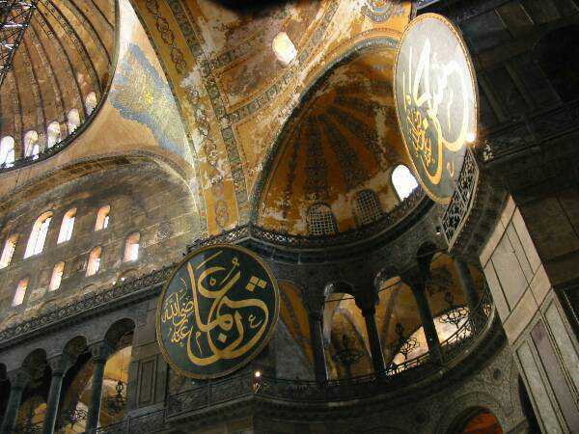
Doa Antara Dua Khutbah
Aamiin Ya Rabbal Aalamin..
Tuhan Yang Memperkenankan Doa Orang-orang Yang Taat, Berilah Taufik Kepada Kami Di Dalam Mentaatimu, Ampunilah Kepada Mereka Yang Memohon Keampunan.
Aamiin

Slide 21
Pujian Kepada Allah S.W.T.
الْحَمْدُ لِلَّهِ
Segala puji-pujian hanya bagi Allah S.W.T.

Slide 22
Syahadah
وَأَشْهَدُ أَنْ لآ إِلَهَ إِلاَّ اللهُ وَحْدَهُ لاَشَرِيْكَ لَهُ،
وَأَشْهَدُ أَنَّ مُحَمَّدًا عَبْدُهُ وَرَسُوْلُهُ.
Aku bersaksi bahawa tiada tuhan yang disembah melainkan Allah, tiada sekutu baginya, Aku juga bersaksi bahawa Nabi
Muhammad S.A.W. adalah hambaNya
dan rasulNya.

Slide 23
Selawat
اللَّهُمَّ صَلِّ وَسَلِّمْ عَلَى سَيِّدِنَا مُحَمَّدٍ
وَعَلَى آلِهِ وَأَصْحَابِهِ أَجْمَعِيْنَ.
Ya Allah, cucurilah rahmat, sejahtera ke atas Penghulu Kami Nabi Muhammad S.A.W., keluarganya dan seluruh sahabatnya Yang Mempunyai Kelebihan Dan Kemuliaan.

Slide 24
Wasiat Taqwa
اتَّقُوْا رَبَّكُمُ الَّذِيْ خَلَقَكُمْ وَالَّذِيْنَ مِنْ قَبْلِكُمْ لَعَلَّكُمْ تُرْحَمُوْنَ.
Wahai hamba-hamba Allah,
Bertaqwalah kepada Allah Taala yang menciptakan kamu dan orang-orang sebelum kamu.

Slide 25
Seruan
Perbanyakkan bacaan selawat ke hadrat junjungan besar Nabi Muhammad S.A.W

Slide 27
Selawat

Slide 28
وَارْضَ اللَّهُمَّ عَنِ الْخُلَفَآءِ الرَّاشِدِيْن وَعَنْ بَقِيَّةِ الصَّحَابَةِ وَالْقَرَابَةِ أَجْمَعِيْن وَالتَّابِعِيْنَ وَتَابِعِي التَّابِعِيْنَ لَهُمْ بِإِحْسَانٍ إِلىَ يَوْمِ الدِّيْن.
Ya Allah, kurniakanlah keredhaan kepada Khulafa’ Rasyidin dan sahabat seluruhnya serta para tabiin dengan ihsan
hingga hari kemudian.

Slide 29
اللَّهُمَّ اغْفِرْ وِالْمُؤْمِنِيْنَ وَالْمُؤمِنَاتِ وَالْمُسلِمِيْنَ وَالْمُسلِمَاتِ اﻷَحْيَآءِ مِنْهُمْ وَاﻷَمْوَاتِ
Ya Allah, Ampunkanlah Dosa Golongan Mu’minin Dan Mu’minaat,Muslimin Dan Muslimat, Samada Yang Masih Hidup Atau Yang Telah Mati.

Slide 30
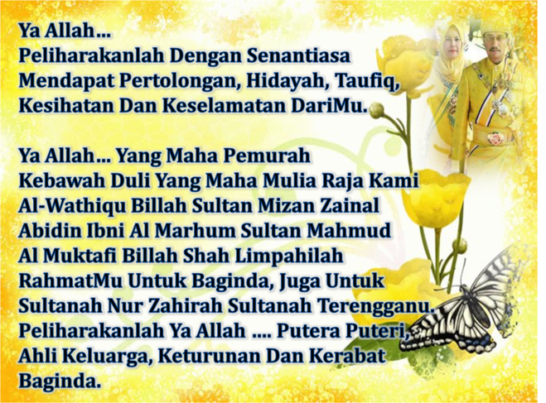

Slide 32
Ya Allah Muliakanlah Islam dan Orang-orang Islam.
YA ALLAH… BERILAH KEMENANGAN KEPADA ISLAM DAN UMAT ISLAM,
YA ALLAH… BERILAH KEMENANGAN KEPADA PEJUANG-PEJUANG ISLAM DI PALESTIN
Himpunkanlah mereka di atas landasan kebenaran dan agama. Hancurkanlah kekufuran dan orang – orang yang syirik serta orang munafik dan juga musuh-musuhMu serta musuh-musuh agama.

Slide 33
Ya Allah…
Ampunkanlah Dosa-dosa Kami Dan Saudara-saudara Kami Yang Terdahulu Telah Beriman Dan Janganlah Engkau Biarkan Kedengkian Dalam Hati Kami Terhadap Orang-orang Yang Beriman.Sesungguhnya Engkau Maha Penyantun Dan Maha Penyayang.

Slide 34
Ya Allah …
Kami Telah Menzalimi Diri Kami Sendiri
Dan Sekiranya Engkau Tidak Mengampunkan Kami Dan Merahmati
Kami Nescaya Kami Akan Menjadi
Orang Yang Rugi.
Ya Allah…
Kurniakanlah Kepada Kami Kebaikan
Di Dunia Dan Kebaikan Di
Akhirat Serta Hindarilah Kami
Dari Seksaan Neraka.

